Slide 1

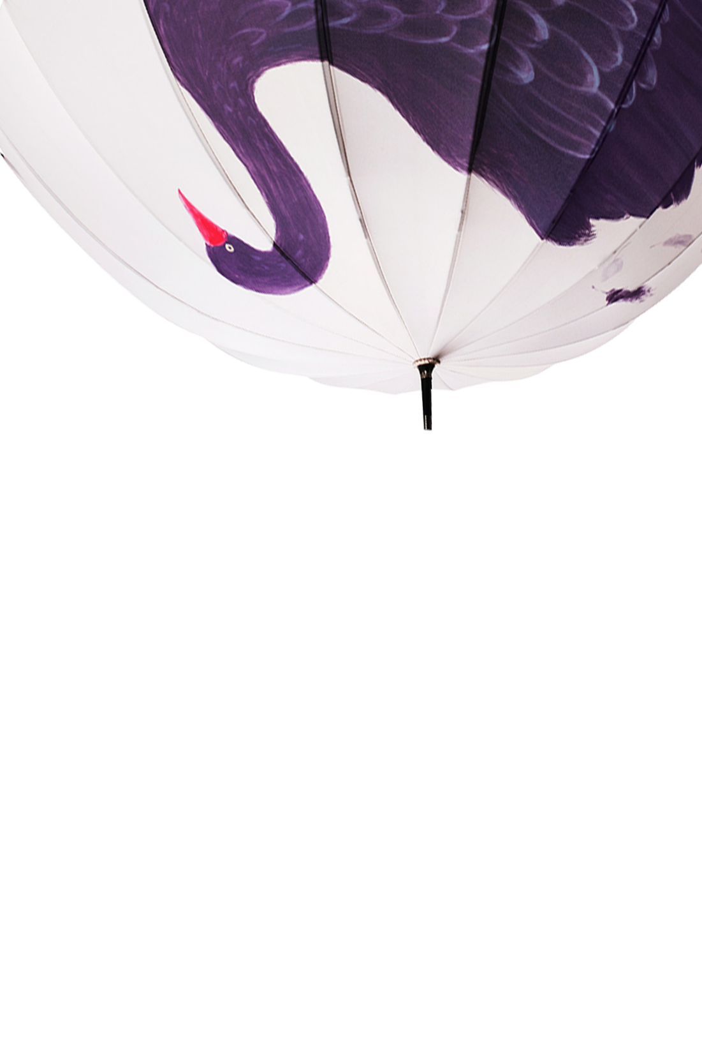




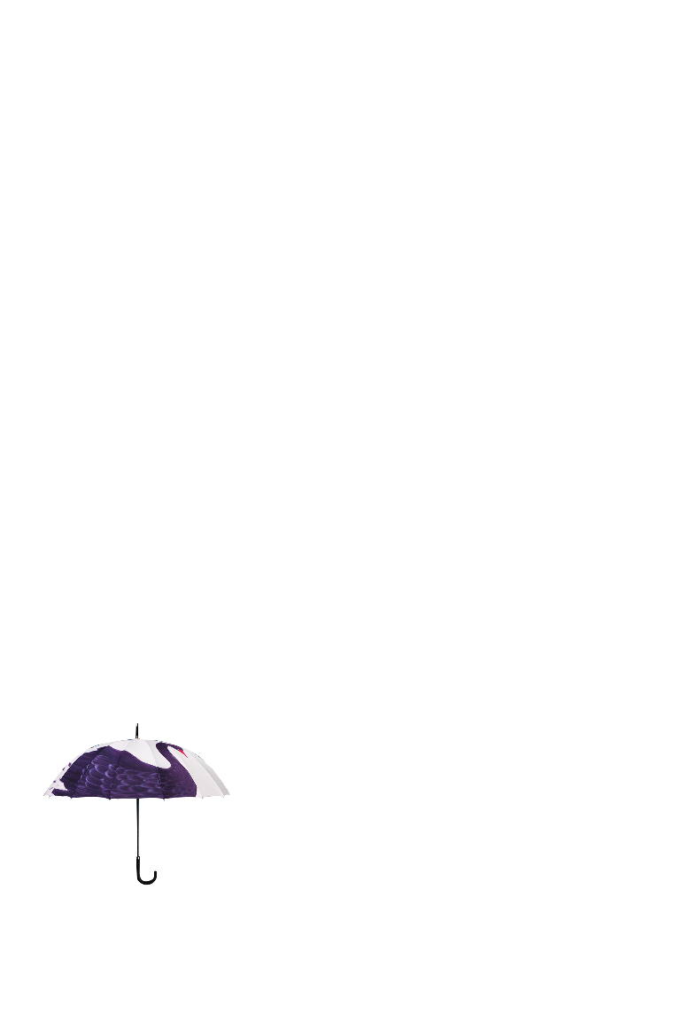
SLAMCRAFT
基于RTAB-Map和虚幻引擎的
3D场景重建与交互
汇报人：张涛
张恒硕

Slide 2


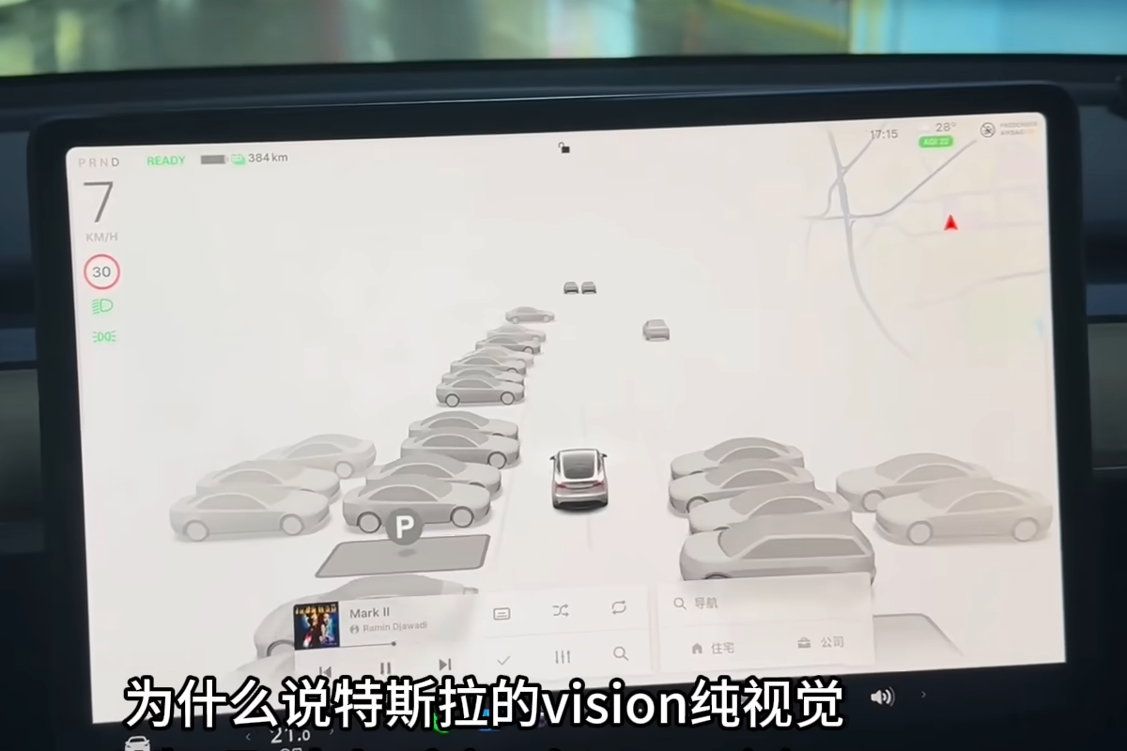
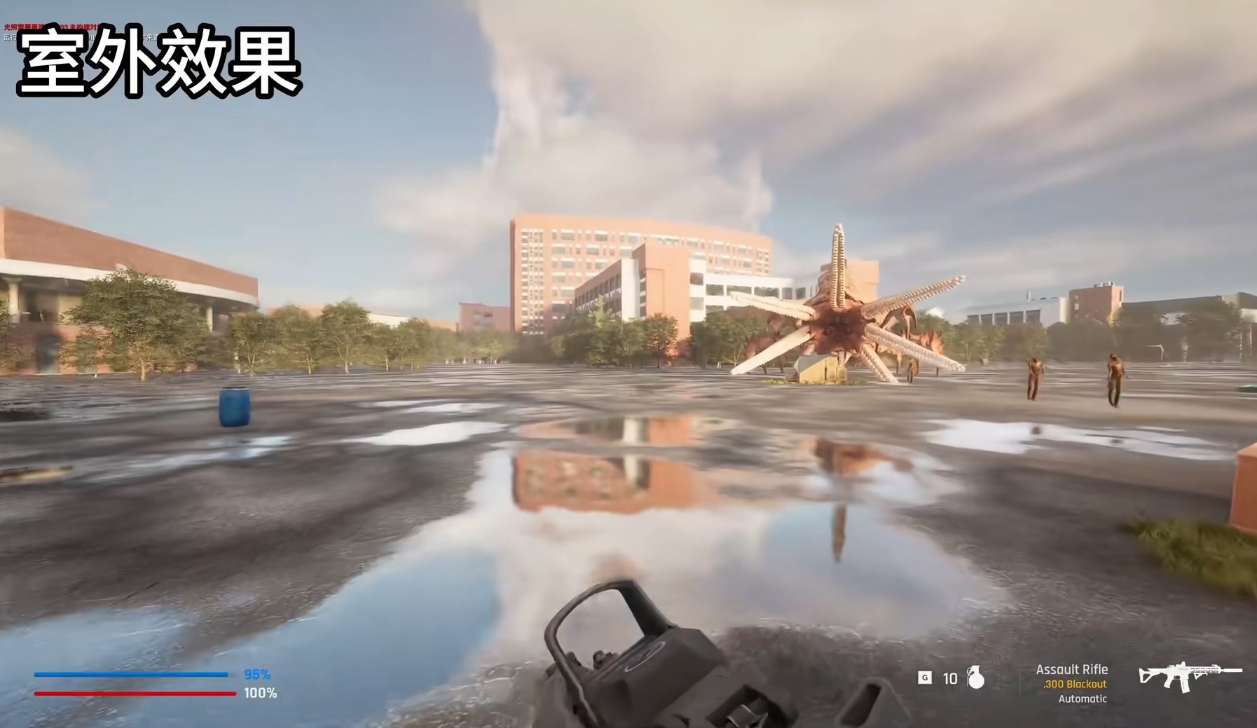
1
引言
视觉SLAM
3D场景重建
特斯拉无人驾驶汽车
（bilibili：电车托尼）
3D重建游戏
（bilibili：大队长优化指南）
成本低，计算量大
真实场景交互游戏
Tianyun Ma, Tao Zhang, and Shaopeng Li. Multi-robot collaborative slam and scene
reconstruction based on rgb-d camera. In 2020 Chinese Automation Congress (CAC),
pages 139–144, 2020.
Rongsong Gou, Guangzhu Chen, Xin Pu, and Tingyu Zuo. Dr-fusion: Dynamic slam
3d reconstruction method of production workshop. In 2022 5th International Conference
on Pattern Recognition and Artificial Intelligence (PRAI), pages 556–561, 2022.
Zhenzhong Cao, Chenyang Zhao, Qianyi Zhang, Jinzheng Guang, Yinuo Song, and
Jingtai Liu. Rgbds-slam: A rgb-d semantic dense slam based on 3d multi level pyramid
gaussian splatting. IEEE Robotics and Automation Letters, 10(5):4778–4785, 2025.

Slide 3


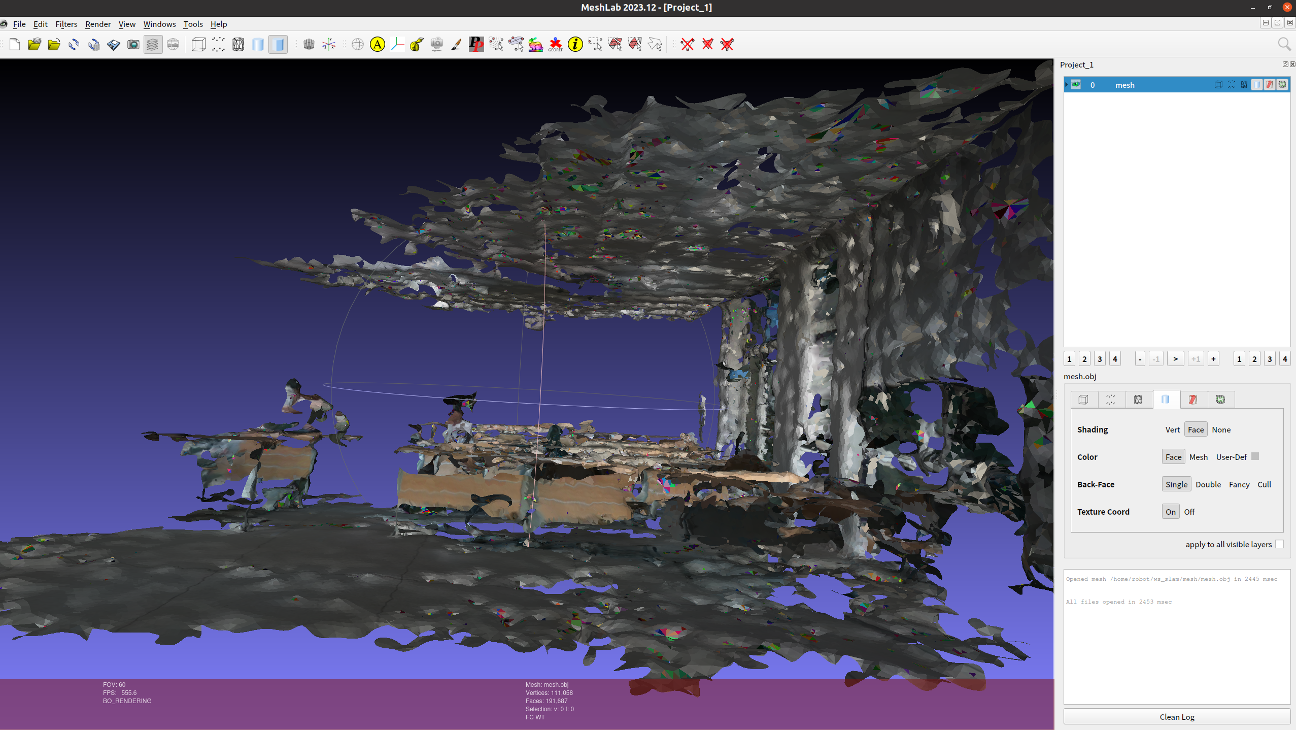
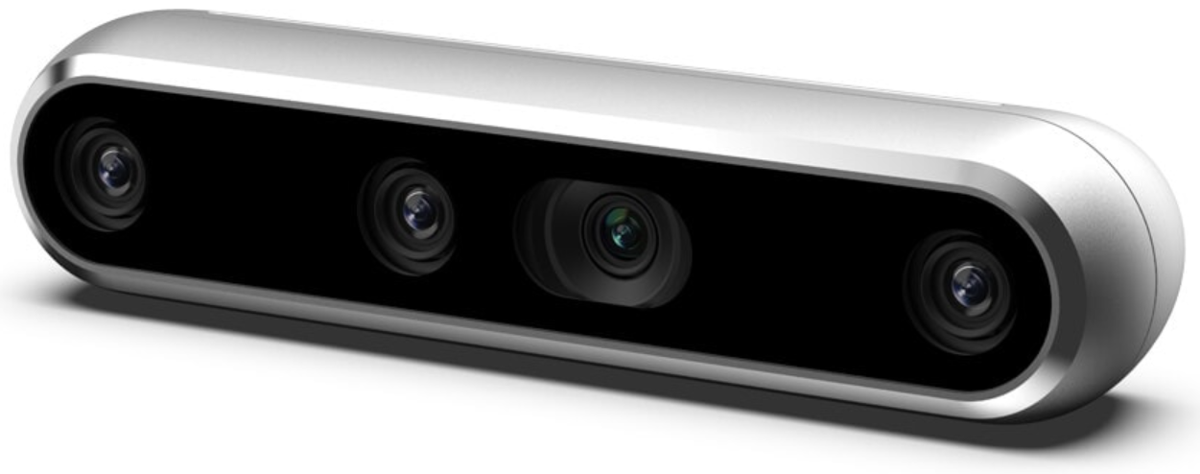

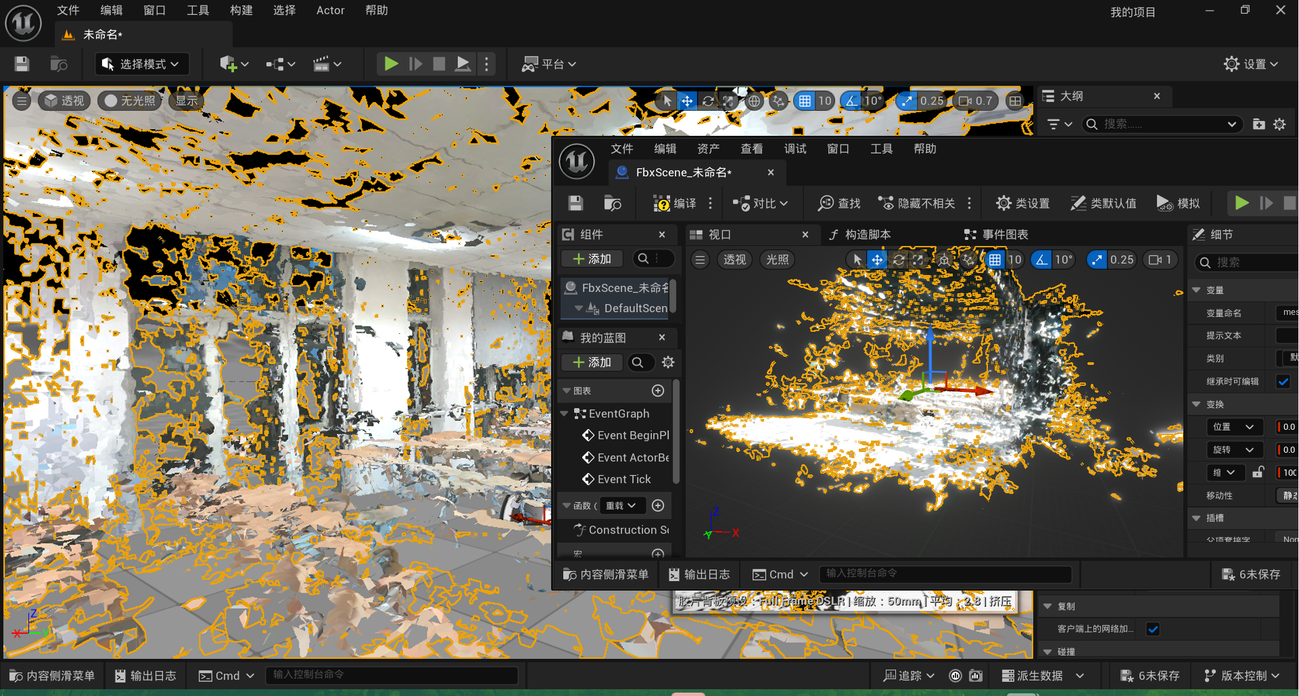
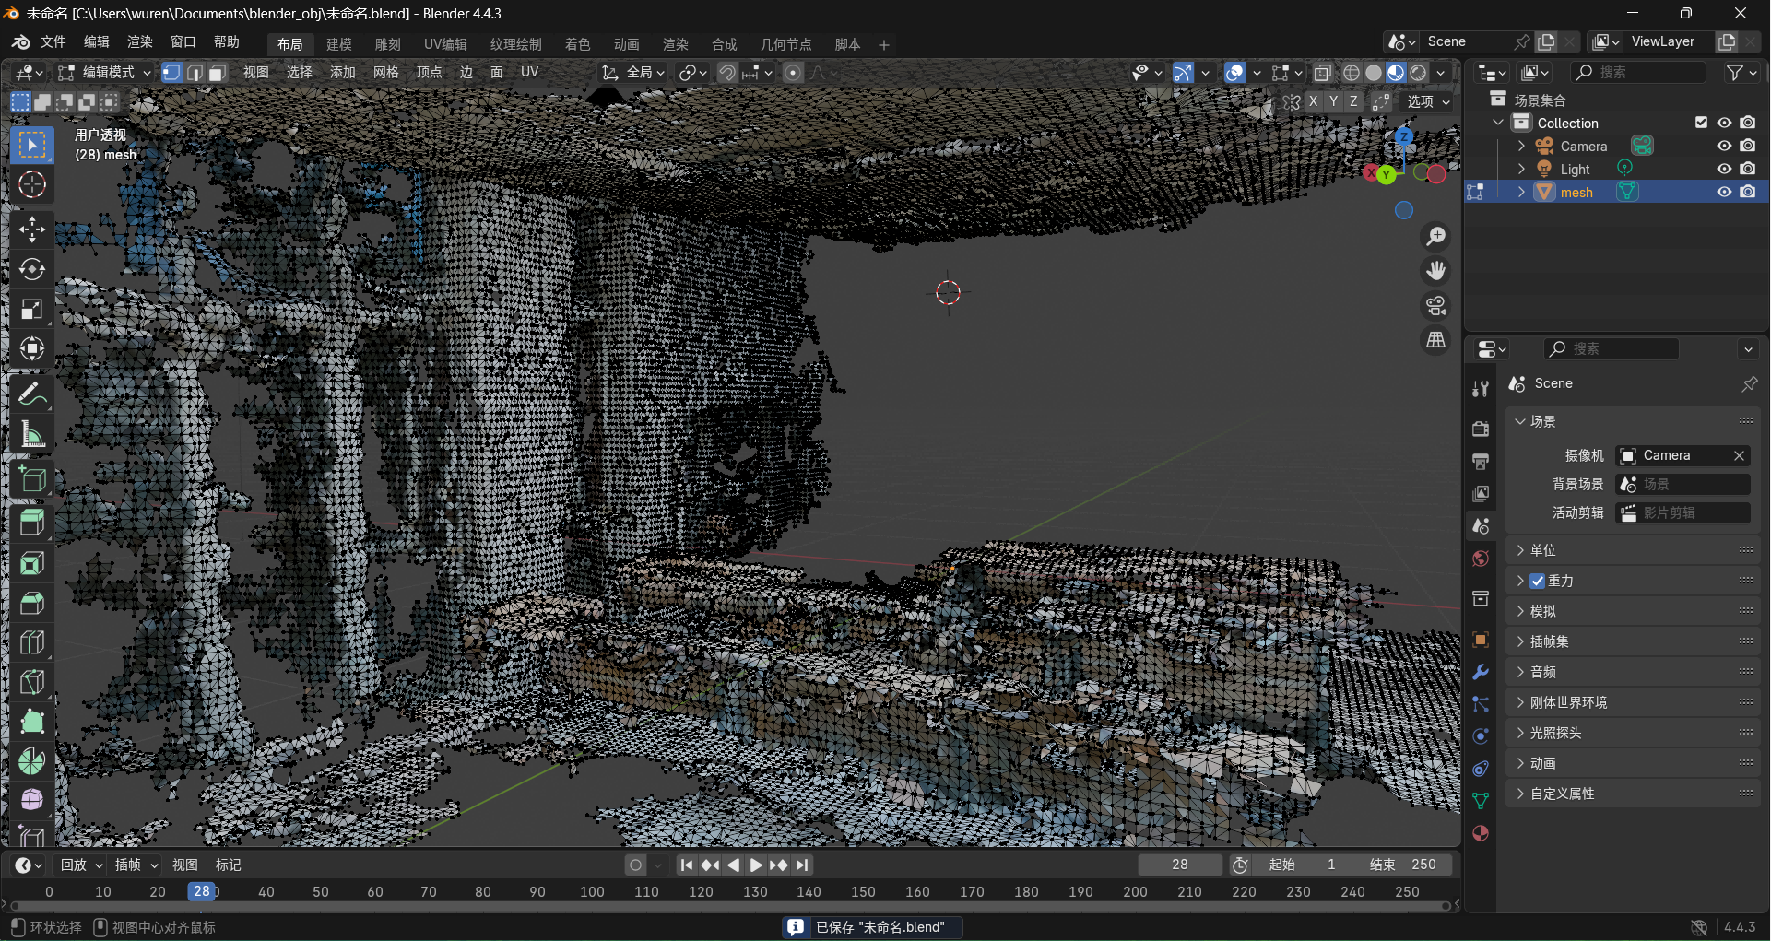

2.1
ubuntu20.04
工具
Meshlab
Intel RealSense D455
RGB-D深度相机
工具
Blender
虚幻引擎
（Unreal Engine）

Slide 4
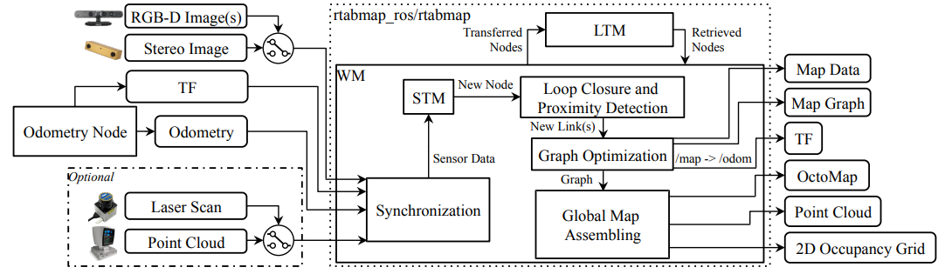
2.2
RTAB-Map
Real-Time Appearance-Based Mapping，实时外观映射地图构建。
一种基于增量和外观的、拥有闭环检测的图优化SLAM方法，适用于视觉相机和激光雷达。
以里程计信息作为输入，同步各传感器信息。
采用词袋方法进行闭环检测，给映射带来新的约束，在图优化器中最小化误差，拼接局部栅格地图为全局栅格地图并不断修正。
为满足大规模环境的实时构建，采用限制性的内存管理方法。
Mathieu Labbé and François Michaud. Rtab-map as an open-source lidar and visual
simultaneous localization and mapping library for large-scale and long-term online
operation. Journal of field robotics, 36(2):416–446, 2019.

Slide 5
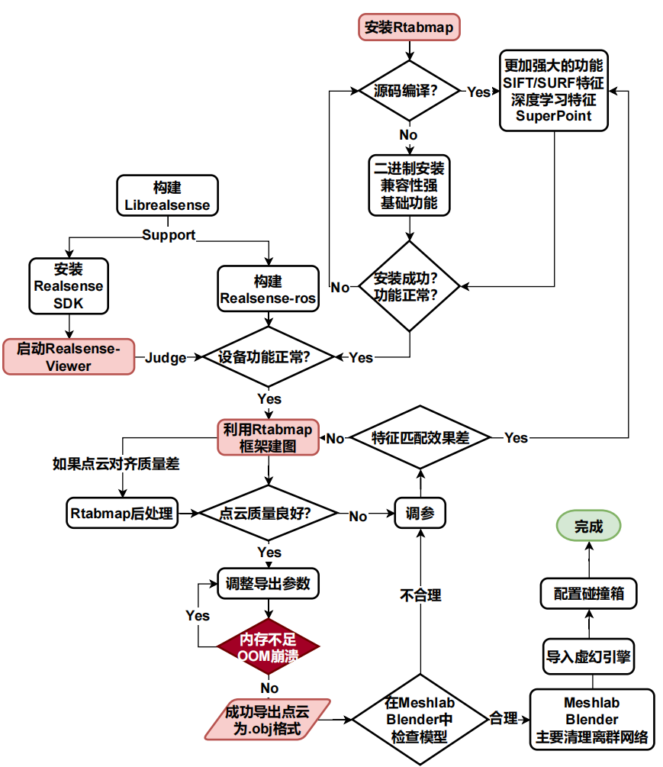
3
过程
视觉里程计（VO）/视觉惯性里程计（VIO）：影响路径
估计的准确性和鲁棒性。
Vis/MinInliers：最小内点匹配数。
Vis/MaxFeatures：每帧提取特征点数。
Vis/FeatureType：特征点类型（例如，1：SIFT，2：SURF）。
Odom/Strategy：里程计策略（0：Frame-to-Map，1：Frame-to-Frame）。
Odom/SigmaAngularVelocity,Odom/SigmaLinearAcceleration：噪声模型。
回环检测（Loop Closure Detection）：影响地图的全局一致性和累积误差修正。
Kp/MaxFeatures：词袋模型特征数。
LccBow/MinInliers：接受回环假设的最小内点数。
LccBow/InlierDistance：几何验证内点最大距离。
RGBD/LoopClosureReextractFeatures：是否在回环时重新提取特征。
Reg/Strategy：回环配准策略（0：Visual，1：ICP，2：Visual+ICP）。
LccIcp/MaxCorrespondenceDistance：ICP配准时点对的最大距离。
图优化（Graph Optimization）
Optimizer/Strategy：优化器类型（0：TORO，1：g2o，2：GTSAM）。
Optimizer/Iterations：迭代次数。
建图（Mapping）：影响最终三维模型的细节、密度和噪点。
Grid/CellSize：栅格地图单元大小。
Grid/RangeMax,Grid/RangeMin：点云整合到地图中的最大/小深度。
Grid/DepthDecimation：深度图下采样因子。Grid/NoiseFilteringRadius,Grid/NoiseFilteringMinNeighbors：点云噪声滤波参数。

Slide 6
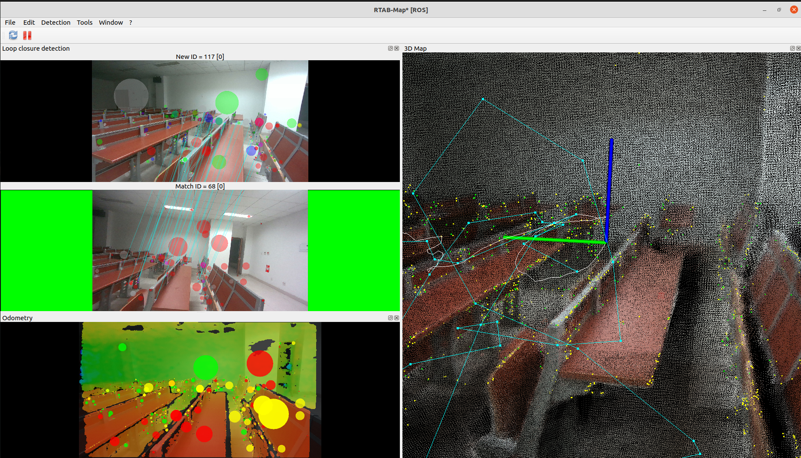
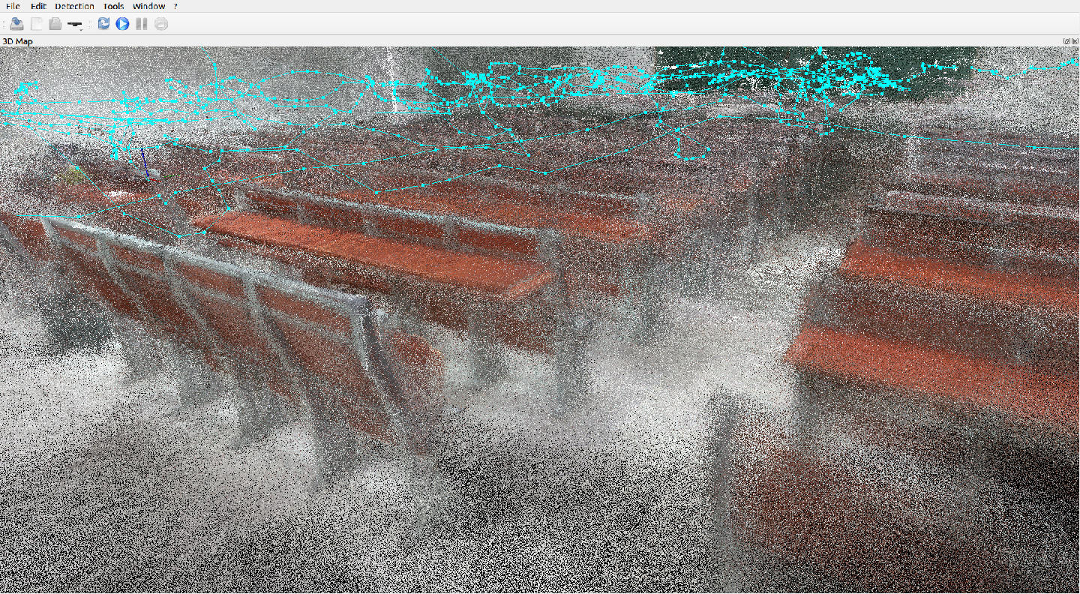
3
过程
3D地图（右侧）：点云采集密度、平整度、轮廓清晰度，相机轨迹平滑程度。
实时照片（左上）。
回环检测（左中）：没有回环时无图像，有回环时根据匹配程度由低到高给出红、黄、绿 边框的匹配图像。在相似场景匹配时，也会给出红色边框。
深度图像（左下）：像素点颜色深浅代表深度大小。
特征点

Slide 7
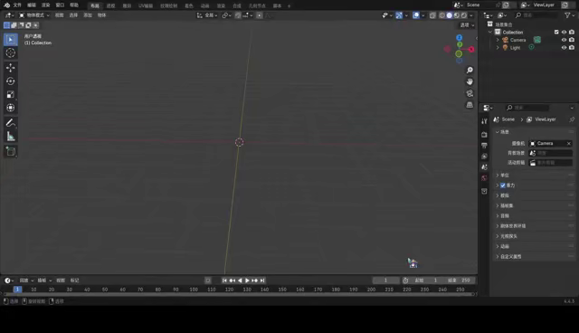

Slide 8
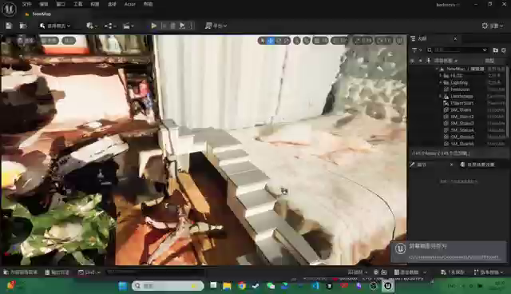

Slide 9
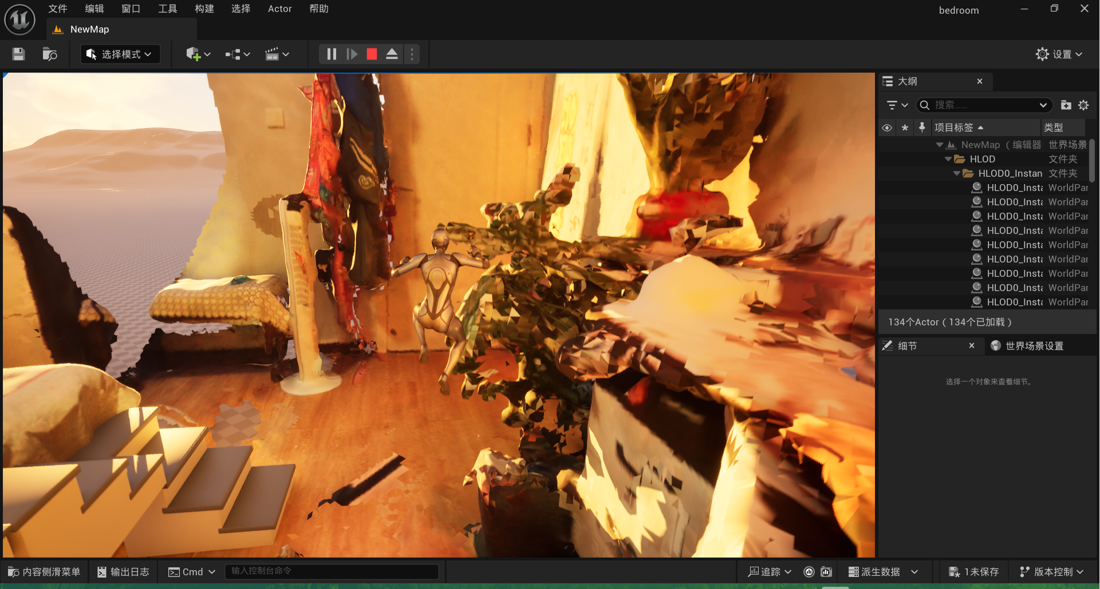
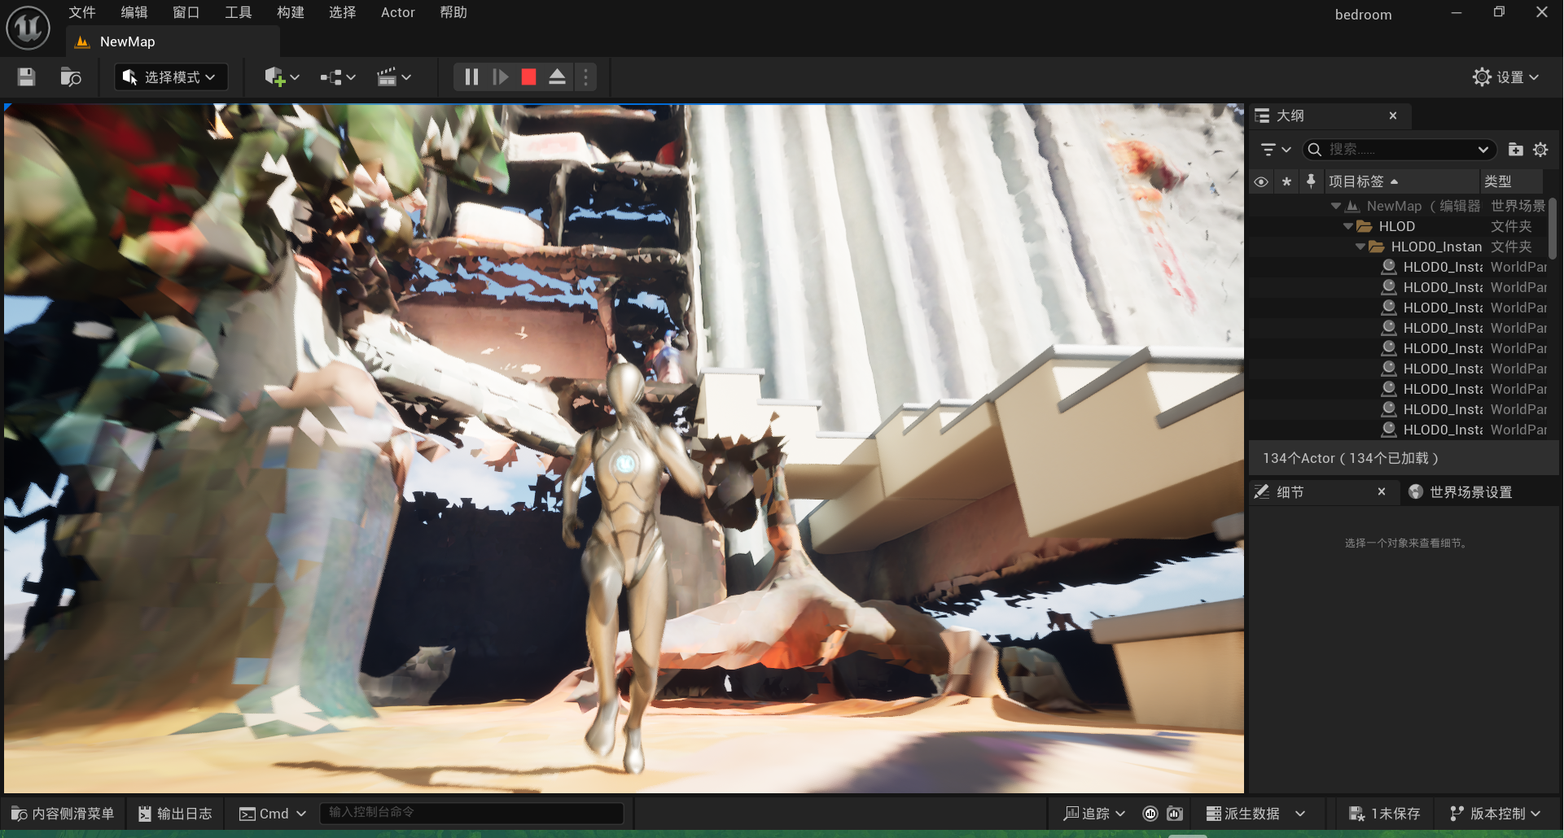
5
总结
不足：
依赖与兼容性挑战
硬件资源限制
里程计漂移与场景适应性
未来展望：
融合语义信息提升鲁棒性
探索增量式建图策略
完成了基于RTAB-Map和虚幻引擎的卧室3D场景重建与交互游戏开发，实现了从数据采集到最终应用的完整技术链条。为SLAM技术在虚拟现实、增强现实、数字孪生等领域的应用提供了有价值的参考案例，并训练了小组成员的能力。

Slide 10
感谢聆听
汇报人：张涛
张恒硕

